Slide 1



Slide 2
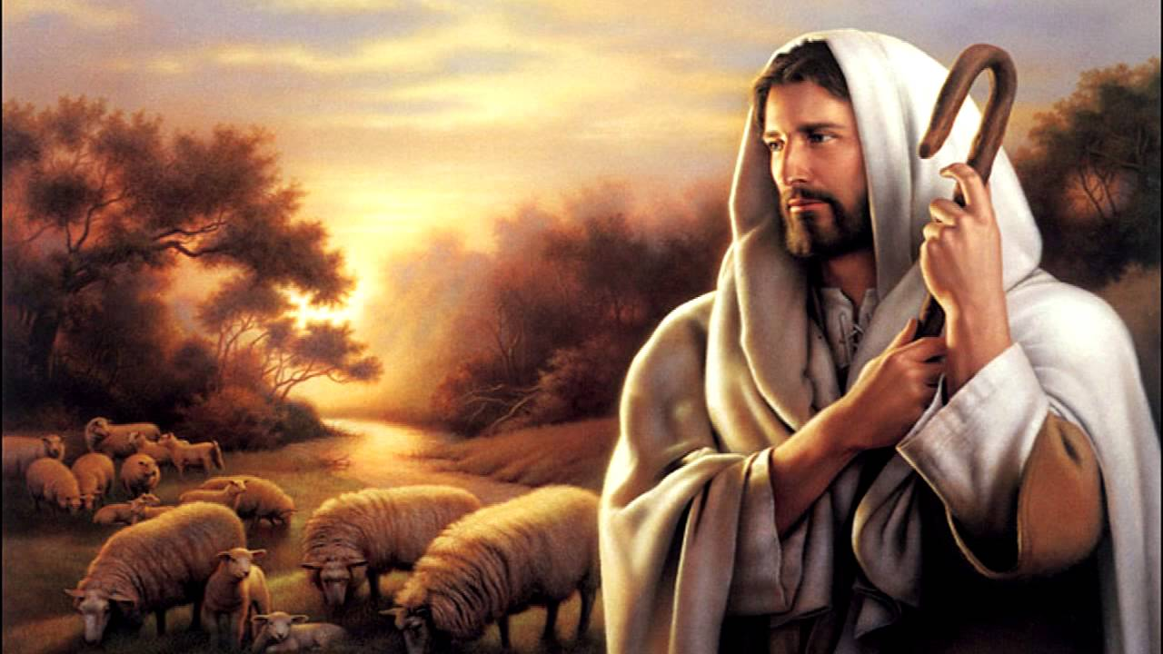
Las 10 Catedrales Del Mundo

Slide 3
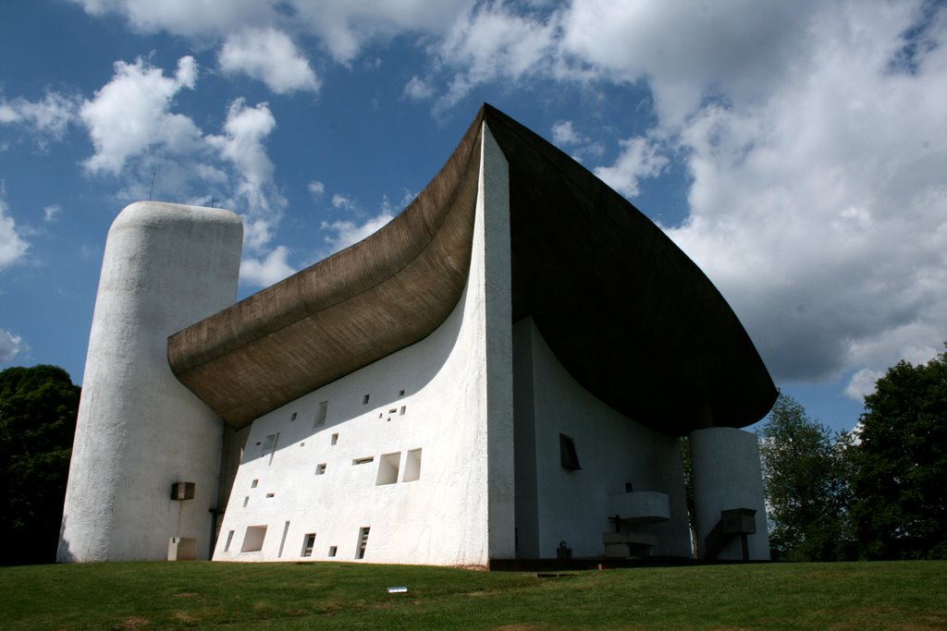
#10
Si había una iglesia el modelo de pelo de Elvis, de Le Corbusier Notre Dame du Haut es. La capilla pilgrimate se encuentra en Ronchamp, Francia. De hecho, es más famosa que la pequeña ciudad que la mayoría de la gente simplemente llame a la estructura misma de Ronchamp. La habilidad de diseño inusual de la cubierta de hormigón ondulante es evidente cuando llueve: el agua fluye desde el techo inclinado a una fuente, creando una cascada espectacular.
Notre Dame de Haut (Francia)

Slide 4
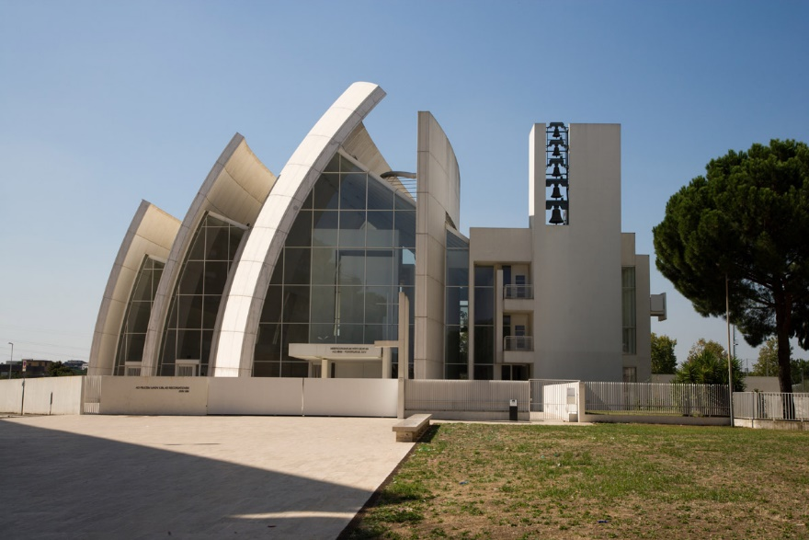
#9
Fue diseñado en 1996 por el arquitecto Richard Meier, quien dijo que la iglesia de estilo moderno es la ‘la joya de la corona de, del proyecto del Milenio. Las paredes curvadas, no sólo sirven para la ingeniería de minimizar los picos de carga térmica en el espacio interior, son también un metha por religiosas. Tres círculos de radio igual generar los perfiles de los tres proyectiles que, junto con la espina de pared, conforman el cuerpo de la nave. Mientras que los tres proyectiles discretamente implica la Santísima Trinidad, el espejo de agua simboliza el agua en el ritual del bautismo.
Iglesia del Jubileo (Roma)

Slide 5
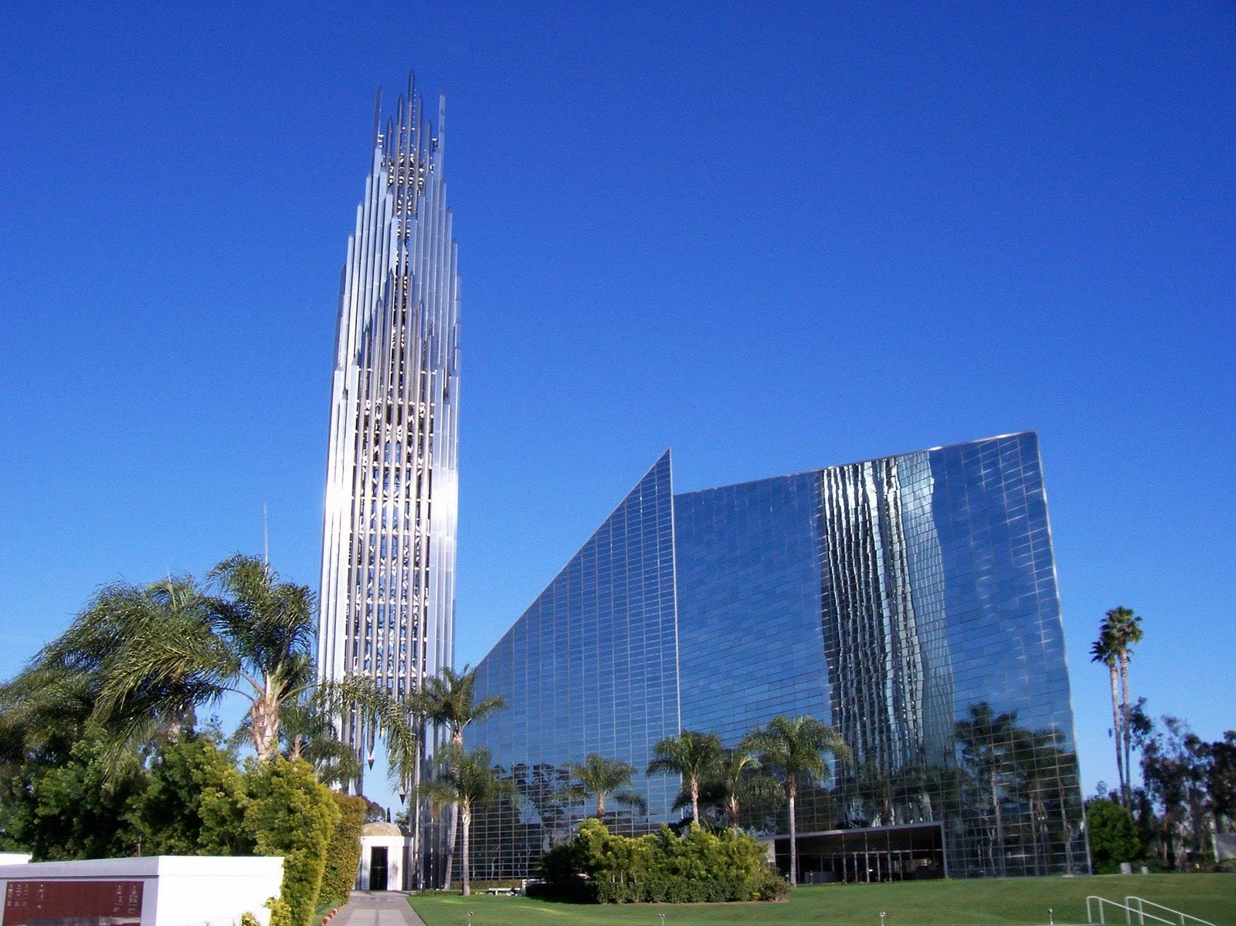
#8
La Catedral de Cristal no es ni de cristal ni es una catedral. Sin embargo, la mega iglesia cristiana en la ciudad de Orange Naranja, es una iglesia asombrosa. Creado por ‘The Hour of Power’ tele-evangelista Rev. Dr. Robert H. Schuller y su esposa Arvella, y diseñado por arquitecto Philip Johnson, la iglesia está compuesto casi enteramente de vidrio con una red como marco de acero.
Desde el exterior, la Catedral de Cristal tiene la forma de cuatro puntas de la estrella gigante de cristal, con la catedral principal ‘,’ el aumento de 12 pisos sobre el suelo, con un espejo exterior compuesto de unos 12.000 paneles de vidrio. La vista es aún más sorprendente desde el interior, donde el vidrio transparente permite en la vista de los alrededores, la luz del sol y el cielo.
La Catedral de Cristal (Estados Unidos)

Slide 6
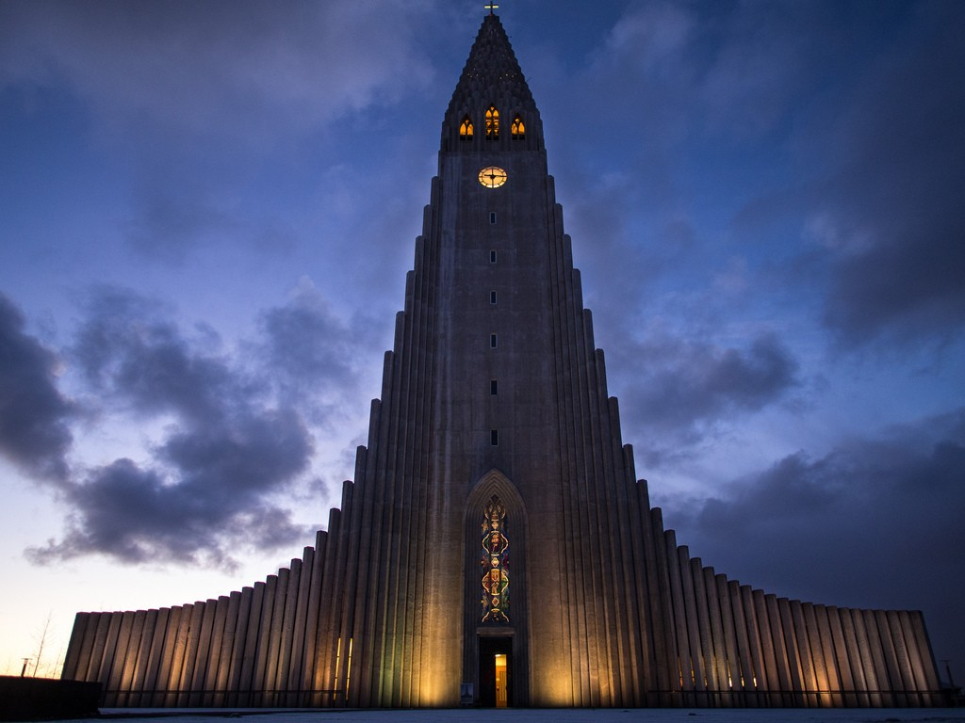
Hallgrímskirkja (islandesa para la Iglesia de Hallgrímur), el edificio más alto de Islandia, es el nombre de Hallgrímur Pétursson, un poeta del siglo 17 y clérigo. Diseño inusual de la Iglesia (algunos habían comparado a un gesto de la mano ruda) se supone que representa las columnas volcánicas, que alcanza entre la torre campanario – una referencia a los muchos volcanes de Islandia.
#7
Hallgrímskirkja (Islandia)

Slide 7
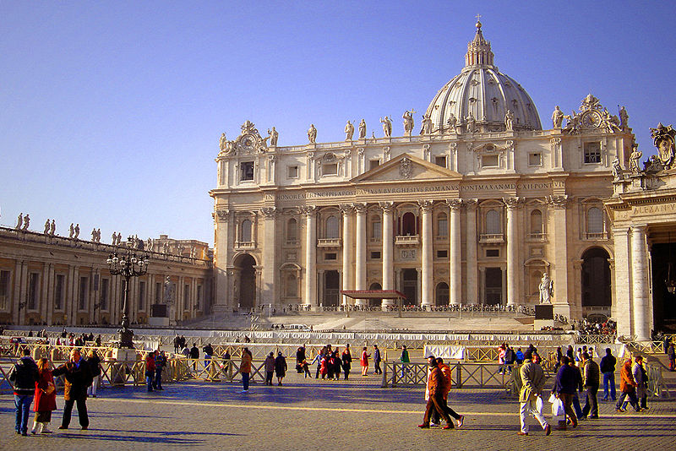
#6
Es el edificio religioso más grande del mundo, por no mencionar el centro del cristianismo, supongo, pertenece a esta lista. La Basílica de San Pedro en el Vaticano está construida sobre la tumba de San Pedro Apóstol, y es la iglesia más grande en el pequeño país. Es verdaderamente inmensa: la iglesia abarca una superficie de 5,7 acres (2,3 hectáreas) y tiene una capacidad de más de 60.000 personas.
Basílica de San Pedro (Roma)

Slide 8
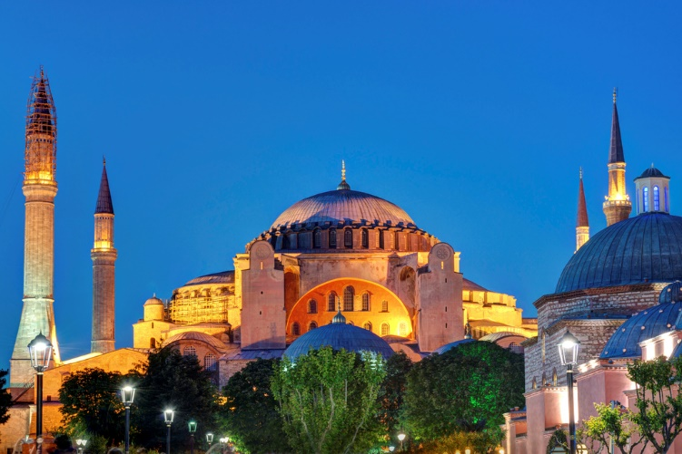
#5
Técnicamente, Hagia Sophia (en griego para la Iglesia de la Santa Sabiduría de Dios) ya no es una iglesia, ahora es un museo en Estambul, Turquía. Comenzó su vida como una iglesia cristiana primitiva, y luego reconstruida como la sede de la Iglesia Ortodoxa Oriental de Constantinopla, y luego una mezquita, cuando la ciudad cayó en poder de los turcos en 1453 antes de que finalmente se convirtió en un museo
Santa Sofía (Turquía)

Slide 9
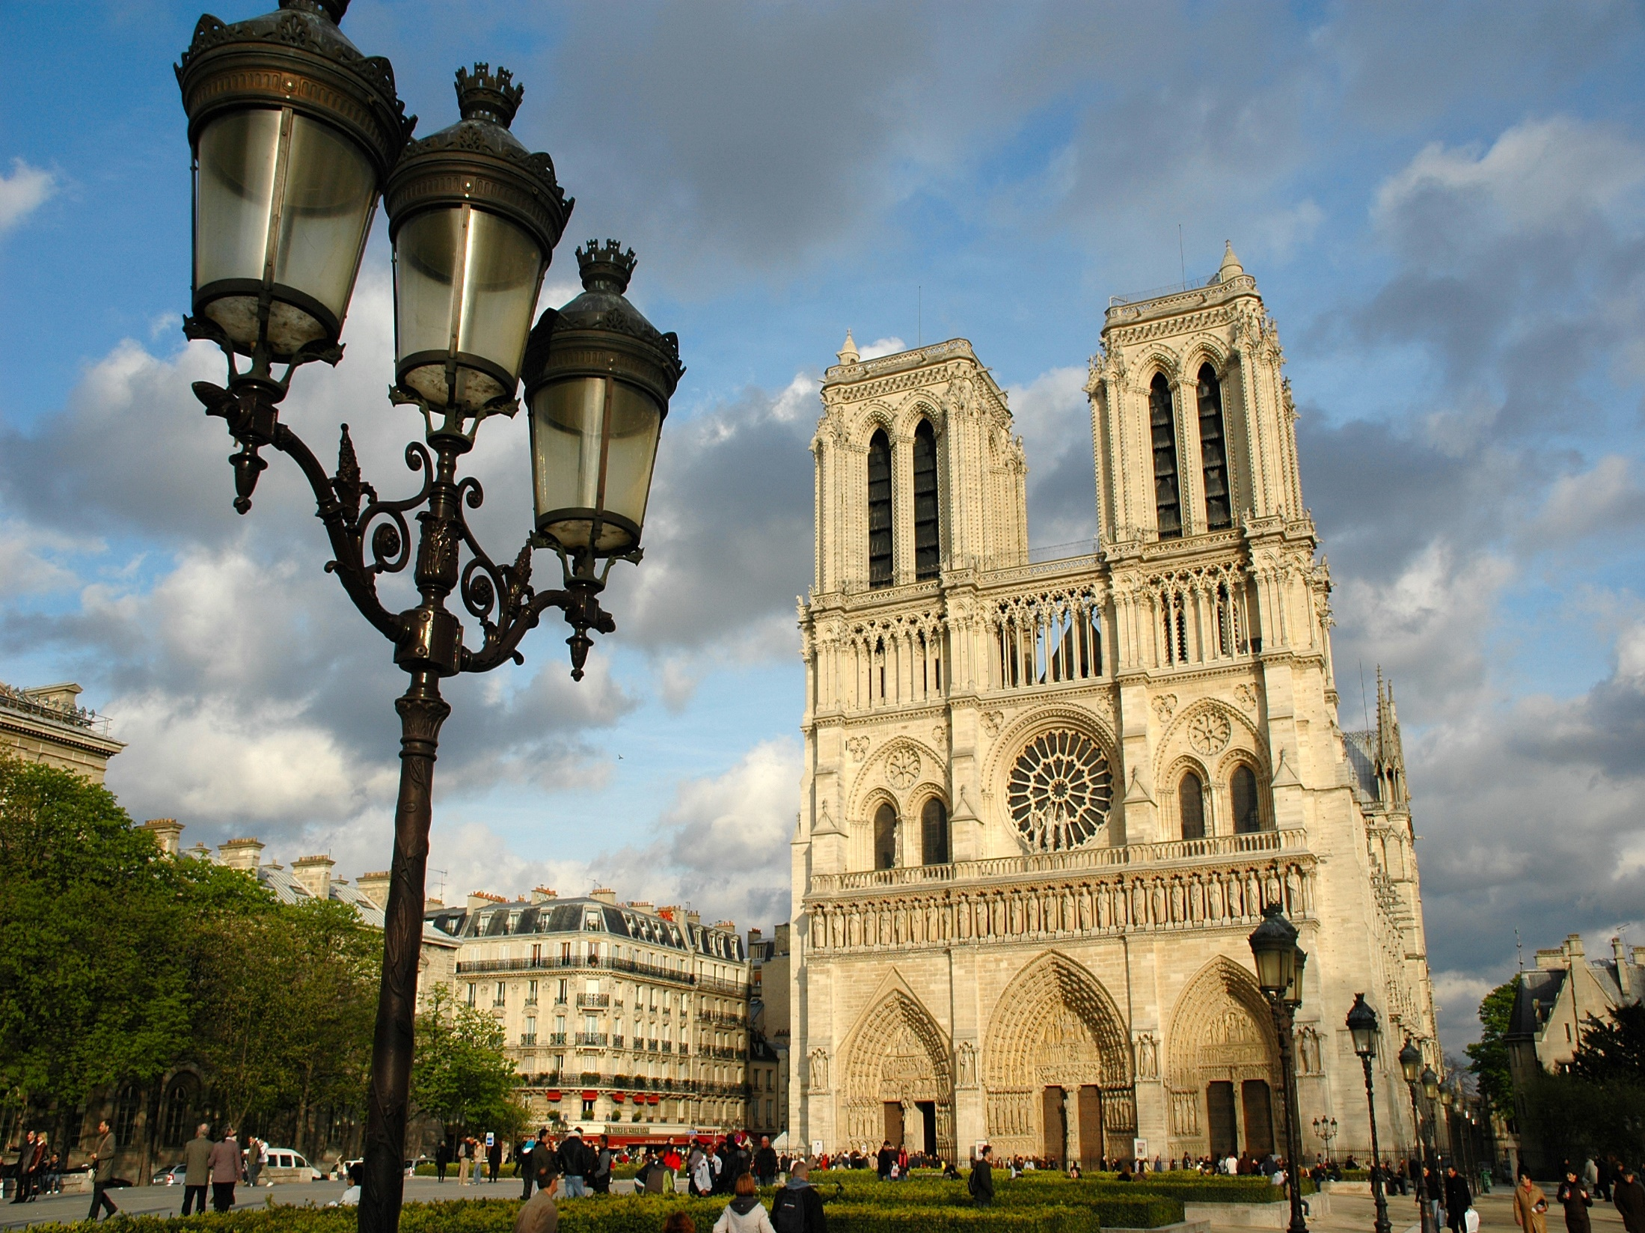
#4
Notre Dame de París o, simplemente, de Notre Dame es el ejemplo perfecto de la arquitectura gótica. La construcción de la iglesia comenzó en 1163, cuando el obispo Maurice de Sullydecidió construir una catedral acorde con su condición de obispo de París. Notre Dame, fue completado unos 200 años más tarde – una de las primeras catedrales europeas que se construirá en una escala verdaderamente monumental. Una característica particularmente notable de Notre Dame son sus rosetones – masiva (en el momento en que fueron las ventanas más grandes del mundo) circular vidrieras que representan escenas de la Biblia.
Notre Dame de Paris (Francia)

Slide 10
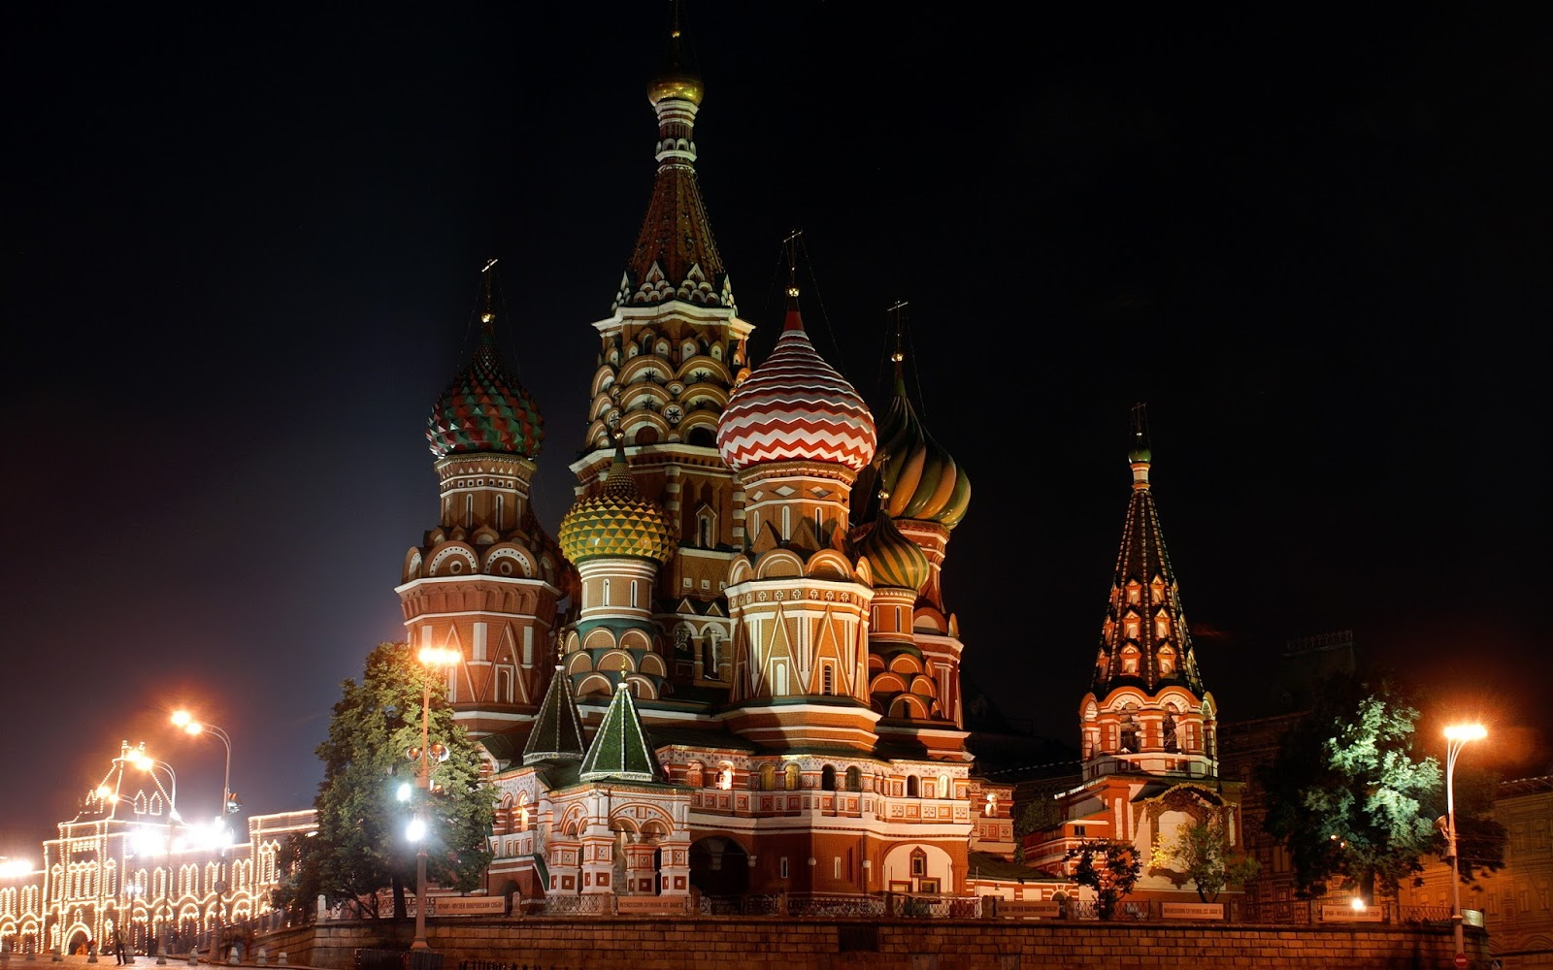
#3
Como su nombre lo indica, Catedral de Basilio en la Plaza Roja de Moscú, Rusia, lleva el nombre de San Basilio (quien también es conocido como Basilio loco por Cristo). La historia cuenta que en el año 1500, un Basil aprendiz de zapatero / siervo llamado robaba a los ricos para dárselo a los pobres. Él también se desnuda, se puso cadenas, y reprendió a Iván el Terrible, por no prestar atención en la iglesia. La mayoría del tiempo, amonestando a ‘El Terrible’ no fue una buena idea, pero parece que Iván tenía una debilidad por el Loco (como Basil también era conocido) y ordenó que una iglesia que se construyera en su nombre después de que Basilio murió.
Catedral de San Basilio (Rusia)

Slide 11
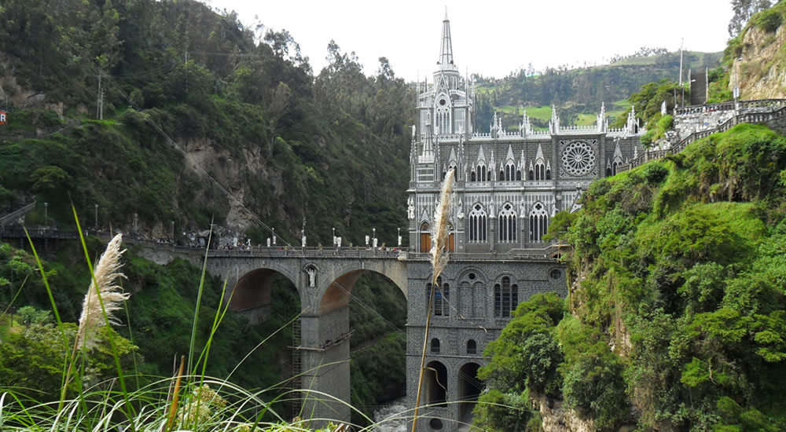
#2
El Santuario de Nuestra Señora de Las Lajas, o la Catedral de Las Lajas en Colombia, fue construido en 1916 en un sitio donde, según la leyenda local, se apareció la Virgen. La historia es así: una india llamada María Mueses de Quiñones llevaba a su hija sordomuda Rosa en la espalda cerca de Las Lajas. Cansados de la escalada, María se sentó sobre una roca, cuando Rosa habla (por primera vez) acerca de una aparición en una cueva. Más tarde, una pintura misteriosa de la Virgen María con un bebé fue descubierto en la pared de la cueva. Supuestamente, los estudios de la pintura, no mostró ninguna prueba de la pintura o pigmentos sobre la roca – en cambio, cuando se tomó una muestra básica, se comprobó que los colores fueron impregnados en la misma roca a una profundidad de varios pies.
Catedral o Santuario de Las Lajas (Colombia)

Slide 12
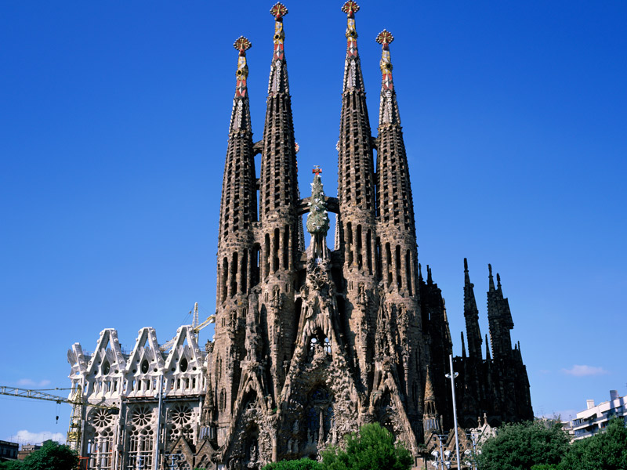
#1
La Sagrada Familia, o en catalán ‘La Sagrada Familia’, es todavía-a-ser-terminada basílica romana católica en Barcelona, España. El diseño de la iglesia es rica en simbología cristiana, con fachadas con detalles intrincados describen el nacimiento, vida, muerte y resurrección de Jesucristo. Tal vez la más imponentes son las torres dieciocho que representan los 12 Apóstoles, 4 evangelistas, la Virgen María, y una torre central – el más alto de todos ellos – que representa a Cristo.
La Sagrada Familia Barcelona (España)

Slide 13
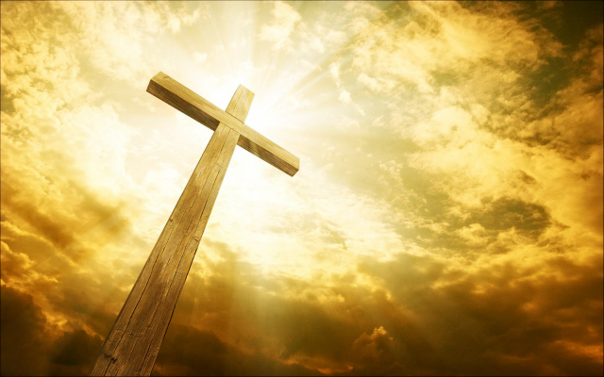
Gracias

Slide 14







¿Te ha gustado?
Puedes ver más entrando
Aquí
Además puedes recibir powerpoints en tu correo electrónico suscribiéndote aquí:

